Slide 1
1-1) 배경
중소기업이 겪는 대표적인 어려움
1) 금융접근의 어려움 2) 전문기술 부족 3) 국가간 무역 장벽
2019년 작년부터 우리나라 정부는 4차산업혁명에 대비하기 위해 대통령 직속 '4차산업혁명 위원회'를 설치하고, 국정과제로서 4차 산업혁명에 대비하고자 8대 선도 사업을 선정하는 등 여러 노력을 하고 있음
-> But! 4차산업혁명에 대비한 기업의 실제적인 움직임은 아직 미미하다. ​
4차산업혁명에 대비하지 못하는 이유로 자금부족을 꼽은 중소, 중견기업들이 46%
-> 중소,중견기업에 대한 금융지원이 필수
은행권은 중소, 중견기업의 혁신성과 장래성 등 정성적인 평가를 통해 대상기업에 대한 저리의 자금조달 확대를 고려해야 함
-> 재무적인 정보뿐만 아니라 비재무적인 정보도 중요함
참고) https://blog.naver.com/leerically/221637950577

Slide 2
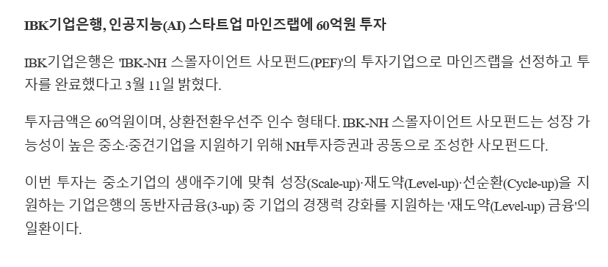
1-1) 배경
금융권 : 기업 생애주기별 상품 설계
정부 : 기업 생애주기별 정책 설계
-> 기업의 성장단계(생애주기별단계) 판별이 중요함!
But, 기존의 판별모형은 재무적인 정보에 집중되어 있음
그 결과, 기업의 잠재적인 가치나 환경적인 요인에 대한 위험도를 반영한
성장단계 판별이 어려웠음

Slide 3
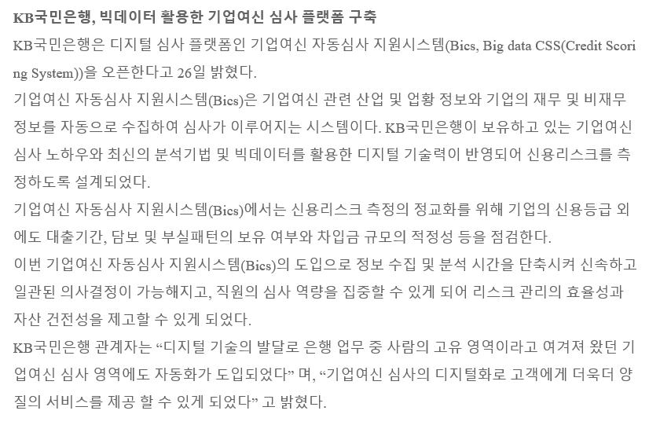
1-1) 배경
최근, 국민은행에서는 ‘관련 산업 + 재무 + 비재무 정보’를 결합하여
기업의 여신을 심사하는 플랫폼 구축

Slide 4
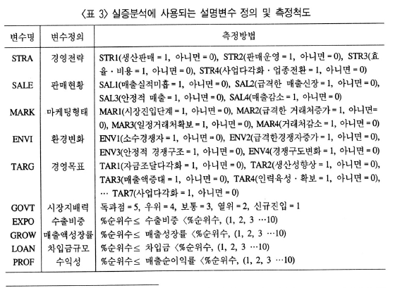
1-2) 결론
해당 공모전에서는 기존 데이터 + 타 데이터를 결합하여 아이디어를 구축하기를 원함
-> 기존 데이터 (중소기업 재무정보) + 타 데이터 (환경요인/비재무정보) 결합하기
-> 어떤 타 데이터를 결합할 것인가?...(경제/산업/등 여러 요인들을 찾아봐야 할 듯)
(첨부) 중소기업 생애주기 판별 논문
제품의 수명주기에 맞추어 기업의 생애주기 판별
왼쪽 변수이용, 다항로짓모형 활용

Slide 5
2) 그 외 아이디어...
중견기업(우량기업)/추천기업 판별하는 모델 생성
-> 중소기업 고용창출 방안 / 재무적인 요소로 중소기업의 평점(?)을 매기는 것이 아니라
잡플래닛처럼 평판을 평가
대기업과의 기술교류가 가능한 중소기업 판별
-> 중소기업과 대기업의 매칭 플랫폼 생성
중소기업 부도예측 모형 생성
-> 기존 논문이 많아서, 쉽게 접근 가능

